Slide 1
CAPÍTULO 25
Refinar, dar exemplos, definir critérios, revisar e corrigir
Parte V — Prompts e interação crítica
Inteligência Artificial Aplicada à Educação · Araken de Medeiros Santos
Notes:
Abertura do capítulo 25. Apresente o tema e peça que a turma pense em uma situação do dia a dia relacionada.

Slide 2
O que vamos aprender
Ver a interação com a IA como um ciclo de ajustes
1
Diagnosticar por que uma resposta não serviu
2
Usar exemplos e contraexemplos com cuidado
3
Definir critérios antes de avaliar a resposta
4
Revisar, corrigir e decidir quando parar
5
IA aplicada à Educação · Cap. 25
Notes:
Leia os objetivos com a turma e peça que cada um marque mentalmente qual deles mais lhe falta. Avise que o fio condutor do capítulo é: a conversa com a IA é um ciclo, não um pedido único. Tempo: 2 minutos.

Slide 3
PENSE UM POUCO
Como transformar uma resposta ruim em um rascunho útil, sem tentativas ao acaso?
A coordenadora perguntou: 'O que exatamente não está servindo?'
IA aplicada à Educação · Cap. 25
Notes:
Conte a cena do professor Rogério (fictícia): quatro tentativas, 'melhore', 'mais criativo' e quase aceitou um texto com erro de data. Pergunte: quem já passou por isso? Deixe 2 minutos de conversa em duplas antes de seguir.

Slide 4
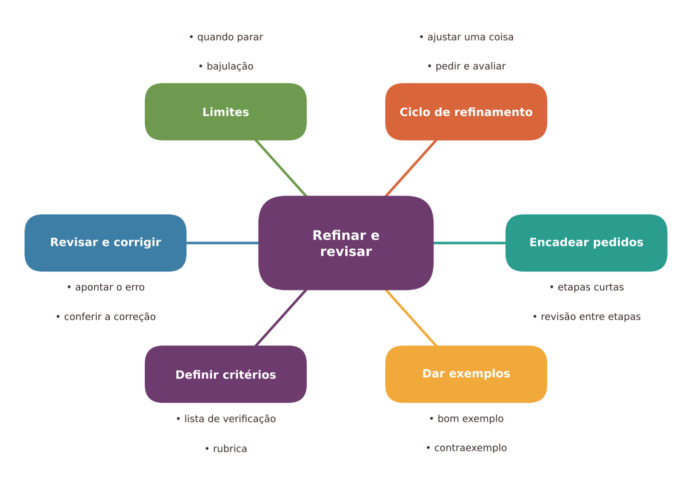
Mapa do capítulo
Mapa dos conceitos principais do capítulo 25.
IA aplicada à Educação · Cap. 25
Notes:
Mostre o mapa como roteiro da aula: ciclo, encadear pedidos, exemplos, critérios, revisão e limites. Diga que voltaremos a ele no final. Não detalhe agora; leve no máximo um minuto.

Slide 5
O ciclo de refinamento
O QUE É
É COMO…
Pedir, ler com critério, diagnosticar, ajustar e registrar, repetindo até ter um rascunho que sirva.
testar uma receita nova: prova, anota, ajusta o tempero e prova de novo.
“Não é tentativa e erro: é tentativa, nota e ajuste.”
IA aplicada à Educação · Cap. 25
Notes:
Explique que pessoas sem formação técnica costumam mudar várias coisas de uma vez e não sabem o que funcionou. Use a analogia da receita: ninguém troca sal, fogo e panela ao mesmo tempo. Pergunte à turma qual etapa costuma ser pulada; em geral é o registro.

Slide 6
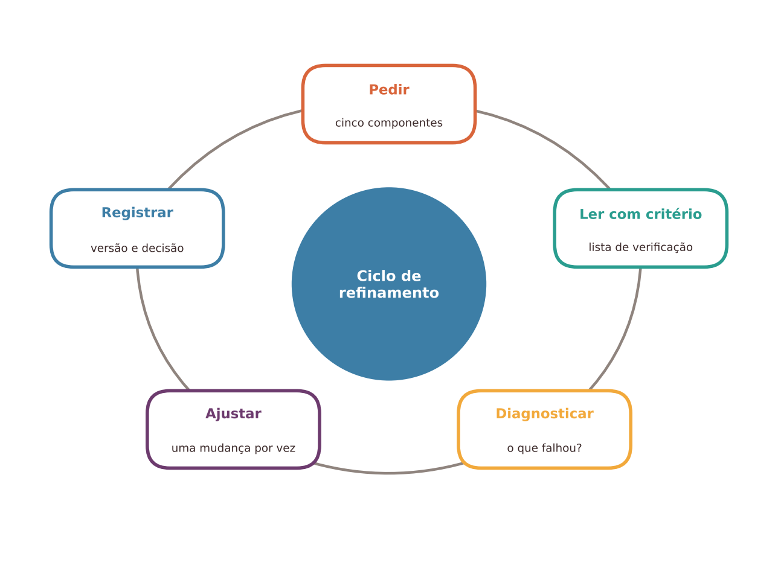
As cinco etapas do ciclo
O ciclo de refinamento: pedir, ler, diagnosticar, ajustar, registrar.
IA aplicada à Educação · Cap. 25
Notes:
Percorra as cinco etapas no sentido do círculo, lendo a pergunta de cada uma. Destaque que o registro parece burocrático, mas poupa tempo e permite reaproveitar o pedido que funcionou. Ele volta no capítulo 26.

Slide 7
Do pedido vago ao ajuste específico
Pedido vago
Ajuste específico
"Melhore"
"Mais criativo"
"Está errado"
Várias mudanças de uma vez
Frases de até 15 palavras no 3º parágrafo
Três formatos de produto final, com vantagem e dificuldade
Aponte o trecho, o erro e a fonte
Uma mudança por vez
IA aplicada à Educação · Cap. 25
Notes:
Leia cada par. 'Melhore' e 'mais criativo' não dizem o que mudar e o resultado é quase aleatório. Reforce a regra do experimento simples: troque um elemento por vez e compare com a versão anterior. Peça que dois voluntários reescrevam um 'melhore' real.

Slide 8
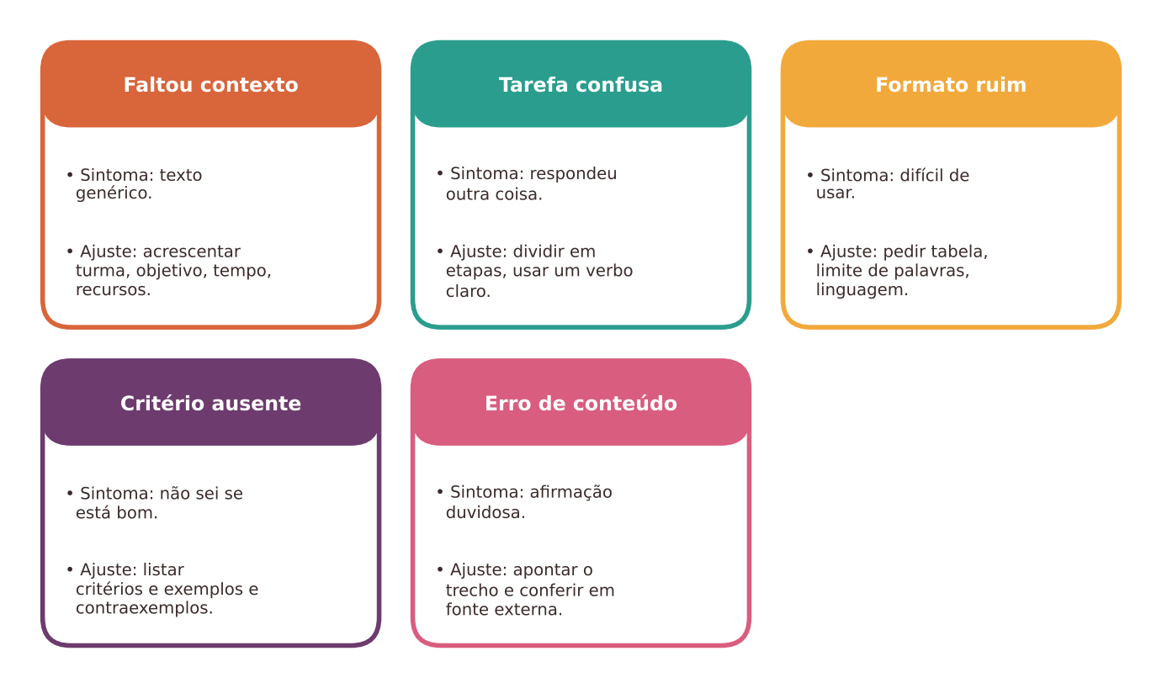
Diagnosticar antes de ajustar
Problemas comuns e os ajustes correspondentes.
IA aplicada à Educação · Cap. 25
Notes:
A figura associa sintomas a ajustes: faltou contexto, tarefa confusa, formato ruim, critério ausente, erro de conteúdo. Peça que a turma escolha o sintoma do caso do Rogério. Lembre: nomear o problema vem antes de pedir de novo.

Slide 9
Encadear pedidos curtos
1
2
3
4
5
Alinhar objetivo e suposições
Propor a estrutura
Detalhar uma atividade
Criar a verificação
Adaptar para necessidades
›
›
›
›
Leia, corrija e só então avance.
IA aplicada à Educação · Cap. 25
Notes:
Mostre a cadeia de pedidos curtos. Pedidos que juntam muitas tarefas tendem a respostas rasas. Entre as etapas o professor revisa, porque um erro da etapa 2 se propaga de modo convincente. Cite a 'oficina em três tempos'.

Slide 10
Para que servem os exemplos
1
2
3
4
Estrutura
Tom
Contraexemplo
Dificuldade
Mostre uma boa questão e peça outras no mesmo formato.
Cole um parágrafo seu e peça que o estilo seja mantido.
Mostre o que você não quer.
Uma questão fácil, uma média e uma difícil como modelo.
IA aplicada à Educação · Cap. 25
Notes:
Exemplos mostram em vez de descrever. Peça que a turma dê um exemplo de cada uso. Lembre o contraexemplo: mostrar o que NÃO se quer, como perguntas de sim ou não. Estudos sugerem que o exemplo pesa mais no formato do que no conteúdo.

Slide 11
O exemplo ensina o formato
O QUE É
É COMO…
O exemplo mostra forma e tom, mas não confirma que o conteúdo está certo nem é seguro.
pedir um bolo mostrando uma foto: ele copia o visual, mas não sabe do alérgico a nozes.
“O exemplo ensina o formato, não valida o conteúdo.”
IA aplicada à Educação · Cap. 25
Notes:
Use o bolo: a foto transmite forma e decoração, mas não diz se o recheio é seguro para quem tem alergia. Pergunte: o que mais um exemplo pode esconder? Resposta: erros, padronização, cópia.

Slide 12
Cuidados ao dar exemplos
1
2
3
4
Vira gabarito
Erro contamina
Direitos e dados
Posição
A IA imita de perto. Varie os exemplos.
Exemplo com erro pode ser reproduzido. Confira antes.
Use textos próprios ou liberados; nada de dados pessoais.
Em pedido longo, o essencial vai no início.
IA aplicada à Educação · Cap. 25
Notes:
Quatro cuidados com exemplos. Insista em dados pessoais: nunca cole produções identificáveis de estudantes; use fictícias ou desidentificadas com autorização. Em pedidos longos, ponha o essencial no início.

Slide 13
Critérios e lista de verificação
O QUE É
É COMO…
Lista escrita antes de ler a resposta, a partir do objetivo de aprendizagem, para orientar o pedido e a avaliação.
a lista de compras: sem ela, você sai do mercado com o que viu, não com o que precisava.
“Os critérios são do professor, e a decisão também.”
IA aplicada à Educação · Cap. 25
Notes:
Explique que o saber do professor experiente precisa ficar explícito. Escreva a lista ANTES de ler a resposta. Exemplos de critérios: alinhamento ao objetivo, linguagem adequada, erro factual, estereótipos, viabilidade e acessibilidade. A IA pode ser um segundo par de olhos, nunca a decisão final.

Slide 14
Autocorreção e bajulação
O QUE É
É COMO…
Sem feedback externo, a IA tende a não melhorar ao se corrigir, e pode concordar com o usuário (bajulação).
o amigo que sempre diz 'você tem razão', mesmo quando você está errado.
“Pediu desculpas? Confira a correção.”
IA aplicada à Educação · Cap. 25
Notes:
A autocorreção sem feedback externo é limitada: um estudo em tarefas de raciocínio viu que os modelos tipicamente não melhoraram, e às vezes pioraram. Some a bajulação: assistentes treinados com retorno humano tendem a concordar. Por isso, a conferência vem de fora do sistema.

Slide 15
Pergunta indutora ou neutra?
Indutora
Neutra
"Isso está errado, não é?"
Sugere a resposta esperada
Convida à concordância
"Que evidências sustentam e quais contrariam?"
Aceita 'não sei'
Rende resposta mais informativa
IA aplicada à Educação · Cap. 25
Notes:
Faça o teste ao vivo se houver IA, ou leia as duas perguntas. A indutora sugere a resposta esperada; a neutra pede evidências a favor e contra e permite dizer 'não sei'. Mesmo assim, o resultado precisa de conferência.

Slide 16
Revisar em duas passagens e saber parar
1
2
3
1ª: conteúdo
2ª: pedagógica
Hora de parar
Procure erros factuais e conceituais. Confira dados, datas e nomes.
Leia imaginando a turma: linguagem, tempo e exclusões.
Corrigindo mais da metade, respostas oscilando ou sem como verificar.
IA aplicada à Educação · Cap. 25
Notes:
Revisão em duas passagens: primeiro conteúdo (dados, datas, nomes, fórmulas), depois pedagógica (imaginar a turma). Separar evita que a fluência do texto mascare erros. Depois, os sinais de parar. Descartar um rascunho não é fracasso, é decisão profissional.

Slide 17
O que a pesquisa permite afirmar
1
2
3
4
Ajuda em laboratório
Formulação pesa
Limites
Não sabemos
Exemplos e etapas melhoraram tarefas de linguagem e raciocínio.
Pequenas mudanças no pedido alteraram as respostas.
Autocorreção sem fonte externa é limitada; há bajulação.
Se refinar melhora a aprendizagem em sala real.
IA aplicada à Educação · Cap. 25
Notes:
Resuma o que a pesquisa permite afirmar, sem exagero. Exemplos e etapas ajudaram em tarefas de laboratório; pequenas mudanças de formulação alteram respostas; autocorreção é limitada; há bajulação. Não sabemos se o refinamento melhora a aprendizagem em contexto real.

Slide 18
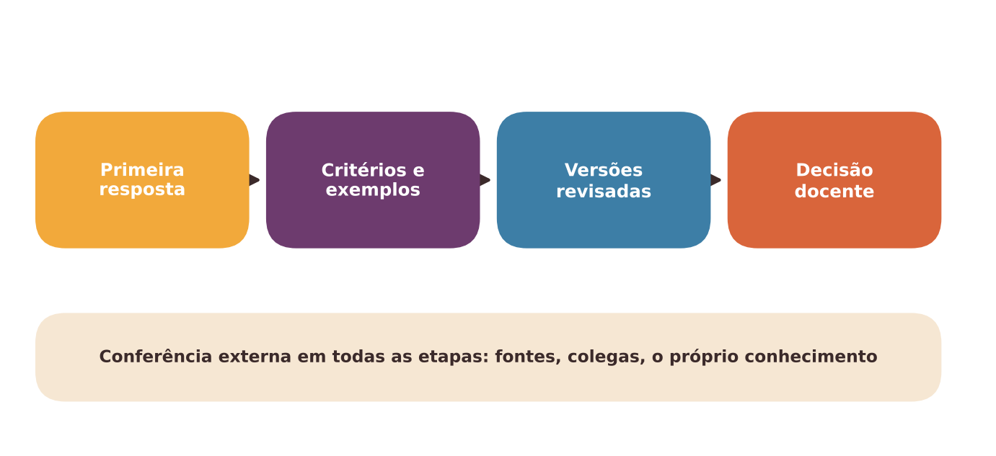
Síntese: do rascunho à decisão docente
Conferência externa em todas as etapas.
IA aplicada à Educação · Cap. 25
Notes:
Síntese visual: da primeira resposta à decisão docente, com conferência externa em todas as etapas. Peça que um aluno narre a figura com as próprias palavras em 30 segundos.

Slide 19
“A resposta fluente não é necessariamente a resposta correta.”
Confiança excessiva por fluência reduz a atenção crítica.
IA aplicada à Educação · Cap. 25
Notes:
Pausa para a frase de impacto. Leia devagar e pergunte quando foi a última vez que alguém aceitou um texto só por soar seguro.

Slide 20
Atividade: diário de refinamento
PASSO A PASSO
TEMPO
Escolher tarefa real e listar cinco critérios
Escrever a versão 1 do pedido
Ler a resposta só pelos critérios
Diagnosticar e alterar uma coisa
Repetir até três ciclos e registrar
Revisar em duas passagens e decidir
2 sessões de 60 minutos
PRODUTO
Diário de refinamento (tabela) e rascunho final revisado.
POUCOS RECURSOS
Faça em papel, com rascunho entregue pelo facilitador, ou em duplas sem IA.
IA aplicada à Educação · Cap. 25
Notes:
Atividade 1, formação docente. Duas sessões de 60 minutos: prática e análise coletiva. Os critérios são escritos antes de ler a resposta. Oriente o registro em tabela simples e reforce que a verificação é externa. Sem dados de estudantes.

Slide 21
Atividade: oficina de exemplos e correção
PASSO A PASSO
TEMPO
Receber texto com erros plantados
Escrever pedido sem exemplo e outro com exemplo
Discutir o que o exemplo transmitiu e escondeu
Apontar um erro de forma específica, com fonte
Comparar pergunta indutora e neutra
Escrever uma regra prática de uma frase
90 minutos
PRODUTO
Comparação dos pedidos, quadro indutora x neutra e regra do grupo.
POUCOS RECURSOS
Use respostas impressas preparadas pelo professor; a dupla diagnostica e corrige.
IA aplicada à Educação · Cap. 25
Notes:
Atividade 2, 90 minutos. Texto fictício com erros plantados e conferidos pelo professor. Compare pedido com e sem exemplo e teste a pergunta indutora contra a neutra. Termine com a regra prática de uma frase por dupla.

Slide 22
Pare e verifique
Correção que 'pede desculpas' pode manter o erro ou criar outro
!
Erro numa etapa se propaga nas seguintes
!
Exemplo com dados pessoais ou texto de terceiros expõe e pode violar direitos
!
Fluência do texto mascara erros de conteúdo
!
IA aplicada à Educação · Cap. 25
Notes:
Pare e verifique. Percorra os quatro riscos principais. Lembre também a exposição de dados em exemplos e o esgotamento de continuar refinando quando seria mais simples escrever.

Slide 23
Quando usar e quando dispensar
Vale refinar com IA
Dispense a IA
Rascunho que você consegue verificar
Revisão de linguagem do seu texto
Ideias de formatos para escolher
Conferência feita em fonte externa
Feedback que exige conhecer a turma
Refinar custa mais que escrever
Conteúdo que você não consegue verificar
Revisar e reescrever é o objetivo
IA aplicada à Educação · Cap. 25
Notes:
Quando dispensar a IA. Compare as duas colunas e pergunte que situações da vida real da turma caem em cada uma. Revisar e reescrever pode ser justamente o objetivo de aprendizagem do estudante.

Slide 24
O que vale a pena lembrar
✓
A interação é um ciclo: pedir, ler, diagnosticar, ajustar, registrar
✓
Nomeie o problema e mude uma coisa por vez
✓
Exemplos ensinam o formato, não validam o conteúdo
✓
Critérios vêm antes da resposta e são seus
✓
Sem conferência externa, a autocorreção é limitada
✓
Saber parar e escrever direto é decisão profissional
IA aplicada à Educação · Cap. 25
Notes:
Feche com as ideias centrais. Peça que cada pessoa escolha a que mais vai mudar sua prática na próxima semana.

Slide 25
Para pensar na sua prática
Você consegue dizer o que não estava servindo nas suas últimas interações?
?
Que critérios de qualidade ainda não estão explícitos para você?
?
Como reage quando o sistema pede desculpas e corrige?
?
Que sinais dirão que é hora de parar e escrever direto?
?
IA aplicada à Educação · Cap. 25
Notes:
Deixe 5 minutos de reflexão individual e depois compartilhamento voluntário. Valorize respostas concretas, como o ponto exato em que sentiu vontade de aceitar sem conferir.

Slide 26
Refinar é pensar em voz alta, uma mudança por vez.
A docência é insubstituível.
Obrigado(a)!
Notes:
Encerramento. Convide a turma a escolher uma ideia para experimentar nesta semana.

